Slide 1

Муниципальное бюджетное дошкольное образовательное учреждение детский сад № 5 «Родничок» комбинированного вида с. Сарыг-Сеп Каа-Хемского района Республики Тыва
Отчёт по проекту
«Совместная работа логопеда, педагогов и родителей по развитию речи»
Подготовила
учитель-логопед
Агеева Е.А
2023 год

Slide 2
Цель проекта:
Создание оптимальной среды ,для взаимодействия учителя – логопеда с педагогами , родителями для повышения эффективности коррекции речевых нарушений у детей
Задачи проекта:
Привлечение педагогов ,родителей к участию в коррекционный процесс в условиях ДОУ и дома, повышение их компетенции в работе по развитию речи.
Ознакомление педагогов ,родителей с содержанием логопедической работы в логопункте ДОУ;
Приобретение определенных педагогических знаний и умений;
4. Освоение практического опыта по развитию речи детей в ДОУ и дома.
Этапы проекта:
1. Составление проекта;
2. Подбор материала по теме проекта;
3. Проведение семинара-практикума с педагогами и родителями;
4.Анкетирование
5.Просмотр материалов педагогов по развитию речи ( картотеки, д/игры и т .д)
6.Подготовка презентации ( отчет)
Длительность проекта: краткосрочный, 2 недели.
Участники проекта: учитель-логопед ДОУ, педагоги и родители.
Формы работы:
- семинар-практикум с педагогами
- семинар-практикум с родителями
анкетирование (родители, педагоги)
Ожидаемые результаты: Осознание педагогам и родителям своей роли в процессе речевого развития ребенка и активное включение в коррекционный процесс по исправлению речевых нарушений у детей. Овладение необходимыми педагогическими знаниями и умениями. Тесное взаимодействие учителя-логопеда ,педагогов и родителей позволит ускорить коррекционный процесс и повысить эффективность работы.

Slide 3
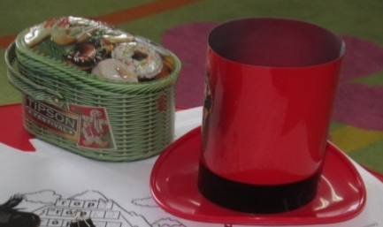

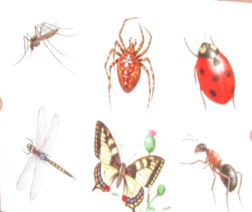
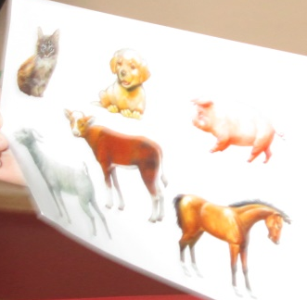
1 этап – подготовительный
Материал к семинару
« Волшебная шляпа»
«Волшебная шкатулка»
« Чудесный мешочек» ( предметы для развития моторики)
«Волшебная труба» картинный материал
Анкеты для воспитателей «Изучаю себя постоянно»
« Самооценка профессионализма педагога по разделу « Развитие речи»
Анкета для родителей "О развитии речи вашего ребёнка"
Notes:
материал

Slide 4
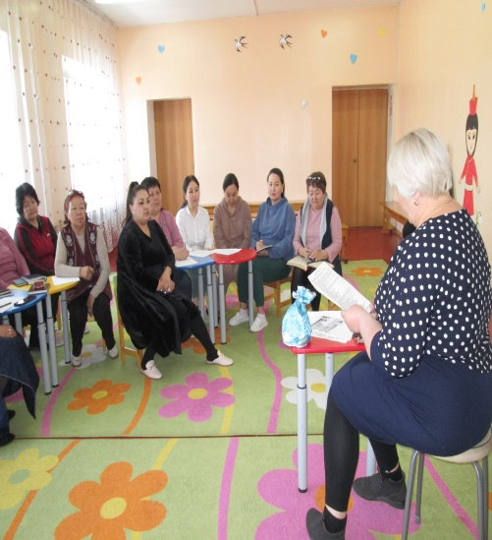
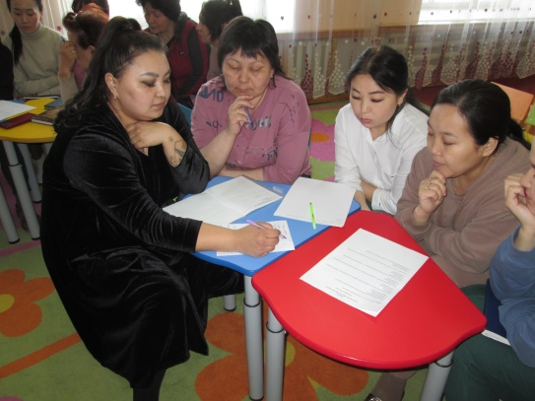
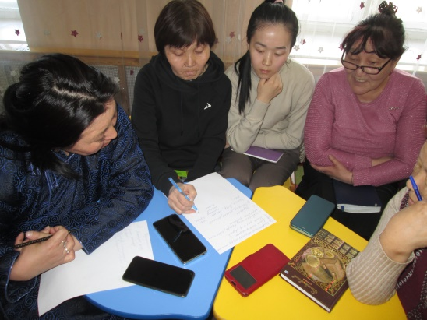
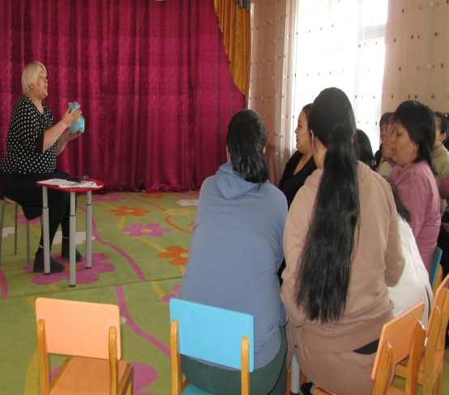
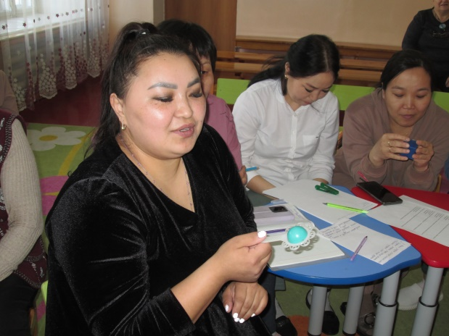
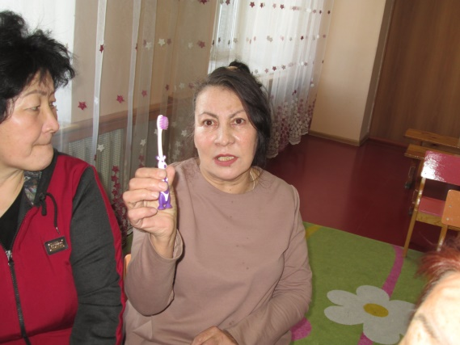
2 этап – Основной
Семинар-практикум «Логопедическое ассорти» с педагогами
«Фантазии о родителях и педагогах как о партнерах по общению»
«Чудесный мешочек» (педагоги достают из «чудесного мешочка» предметы и рассказывают о его использовании в работе с детьми)
Notes:
материал

Slide 5
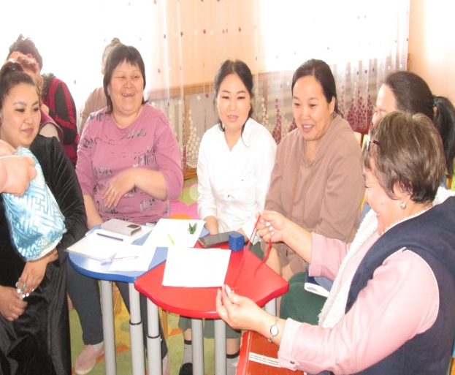
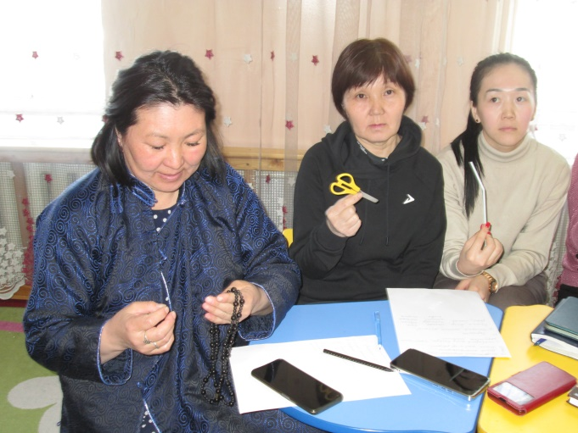
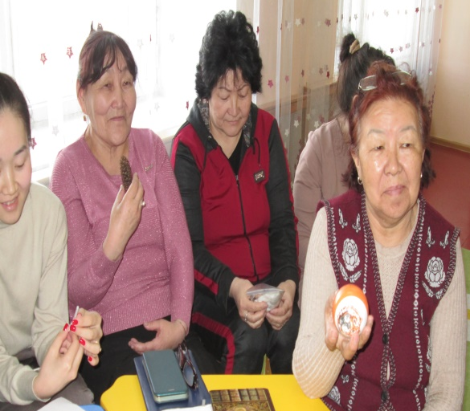
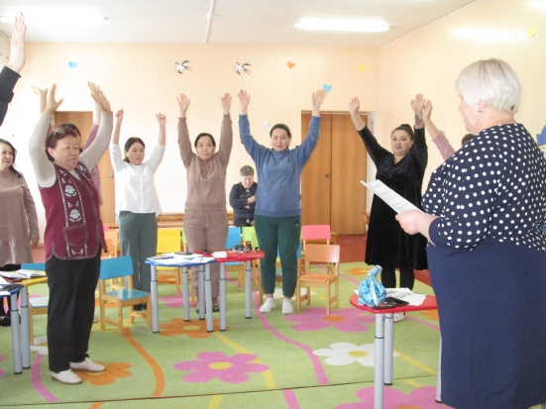
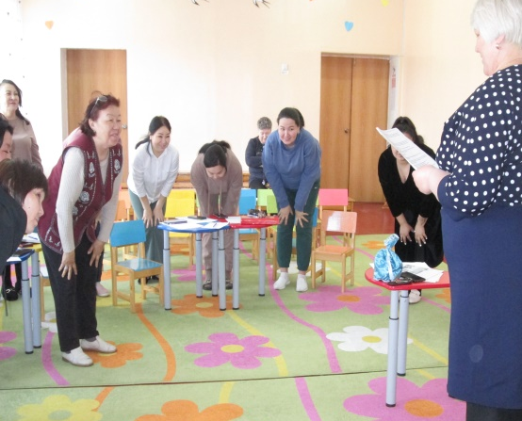
«Чудесный мешочек» (продолжение)
ФИЗМИНУТКА
Notes:
материал

Slide 6
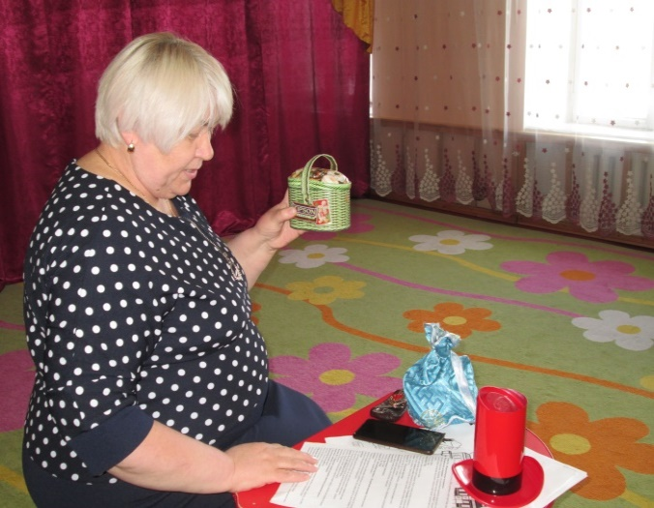
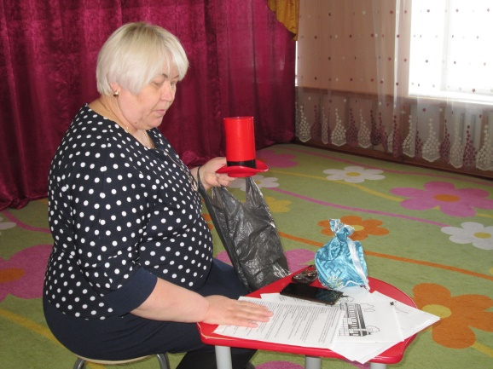
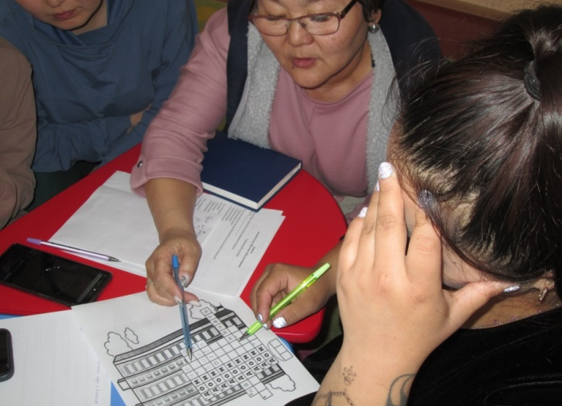
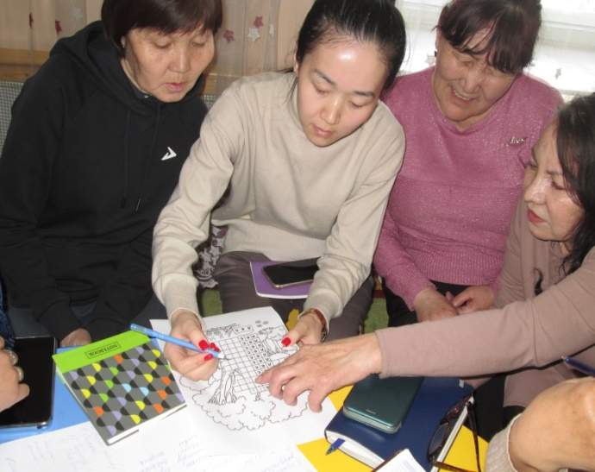
«Волшебная корзинка» « Волшебный цилиндр»
Подбор родственных слов (кроссворд)
1команда: Дом 2 команда: Лес
Notes:
материал

Slide 7
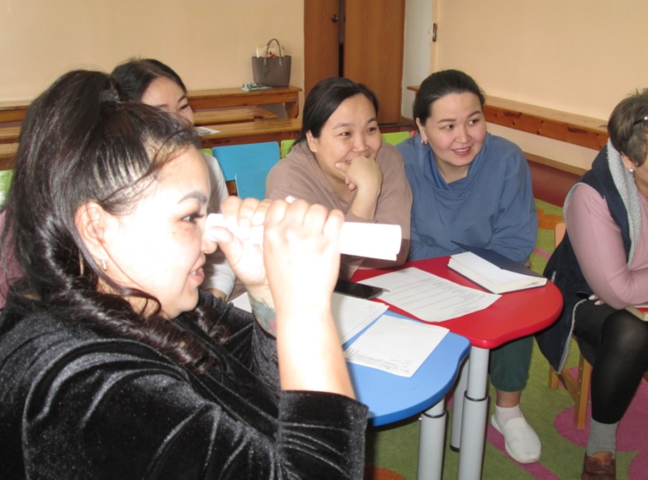
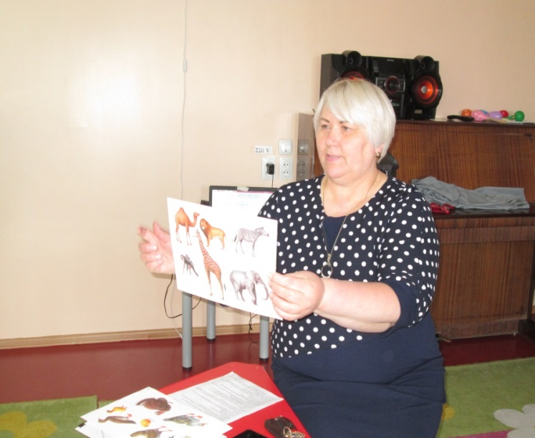
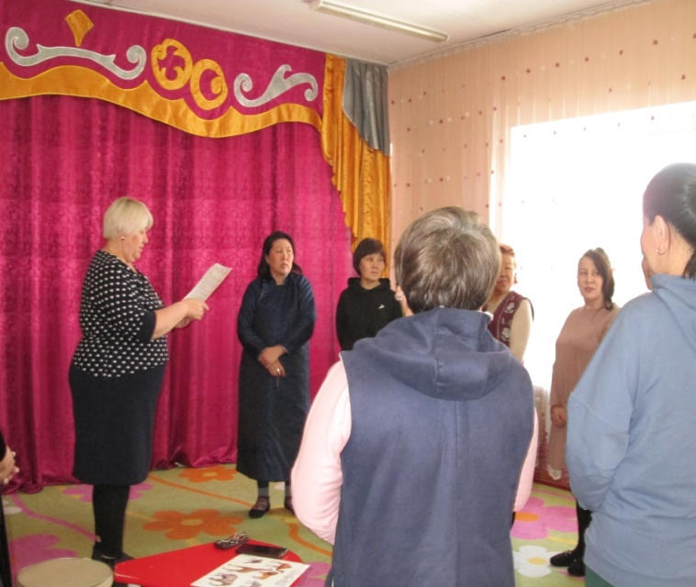
«ВОЛШЕБНАЯ ТРУБА»
Рефлексия «Закончи фразу»
Notes:
материал

Slide 8
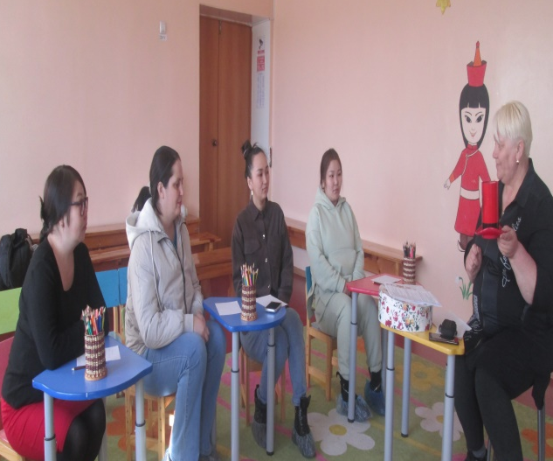
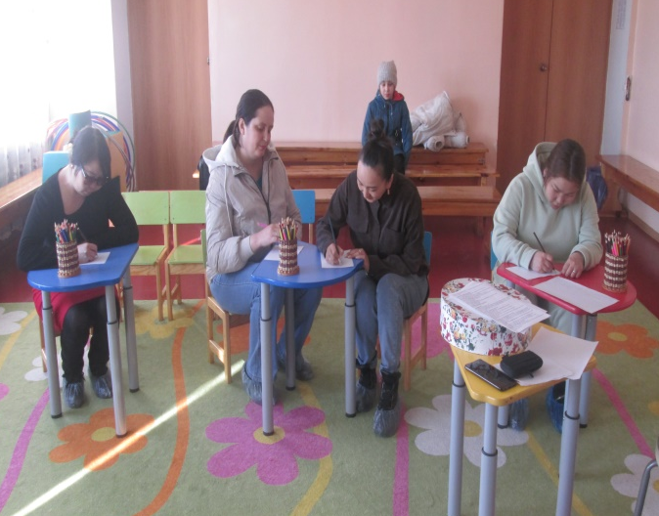
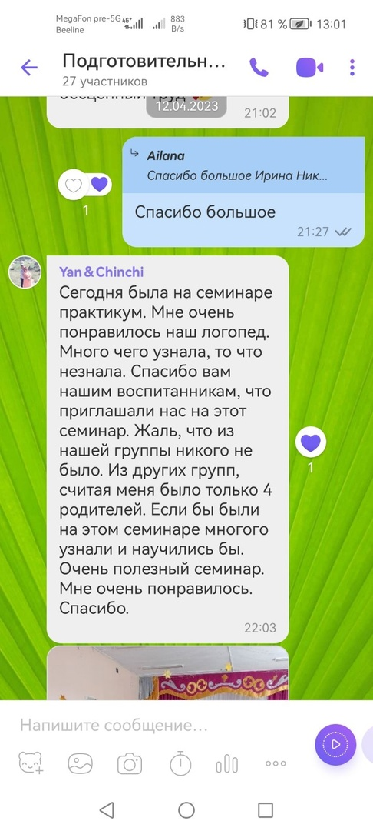
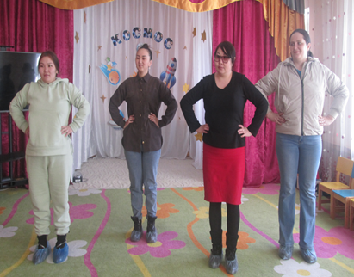
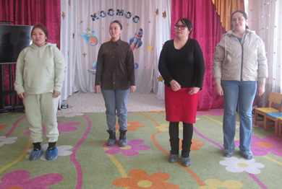
Семинар-практикум для родителей «Играя, развиваем речь!»
« Волшебный цилиндр»
«Творческая мастерская»
рисование на тему «Что приснилось пчеле?»
Физминутка
Notes:
материал

Slide 9
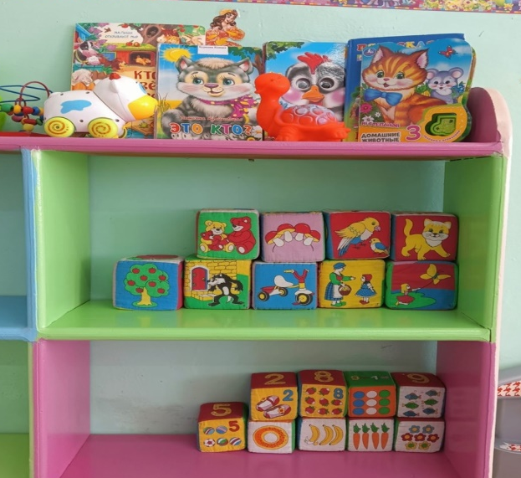
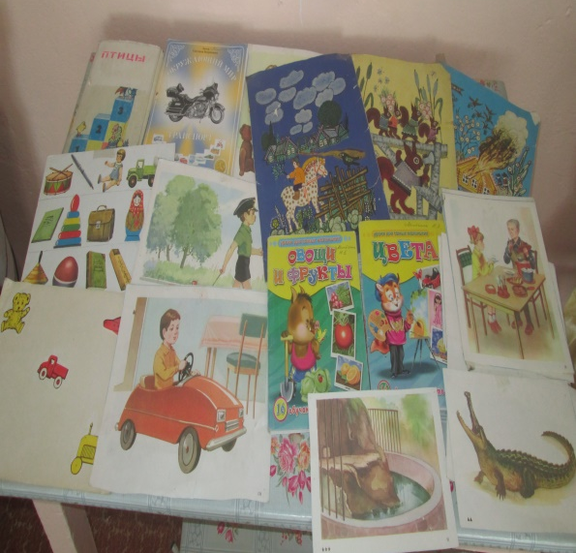
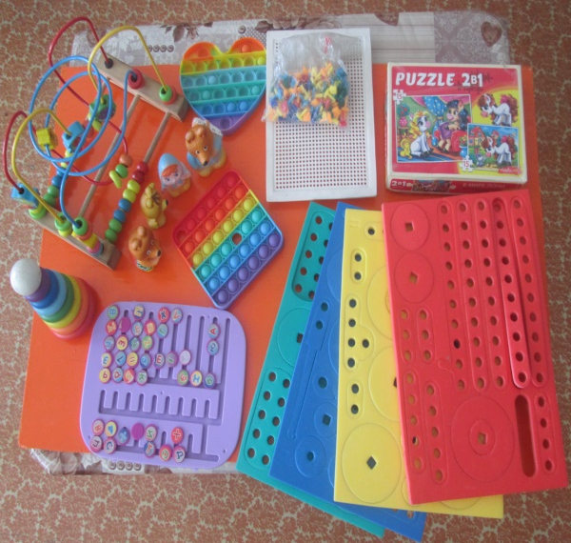
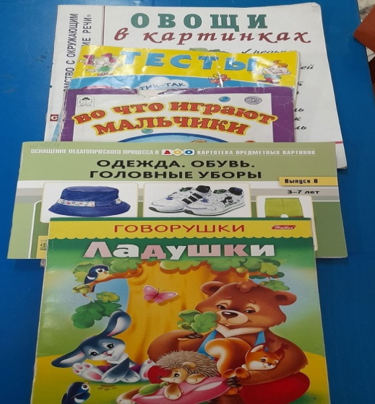
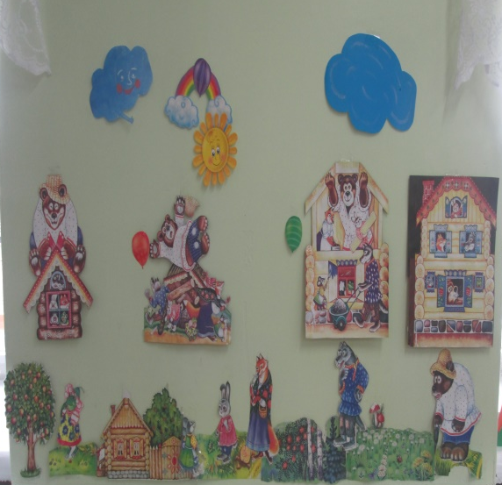
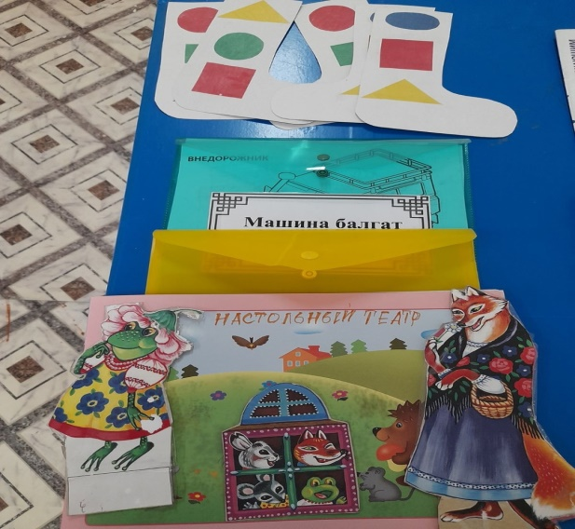
3 этап – Заключительный
Материал педагогов по развитию всех компонентов развития речи
Notes:
материал

Slide 10
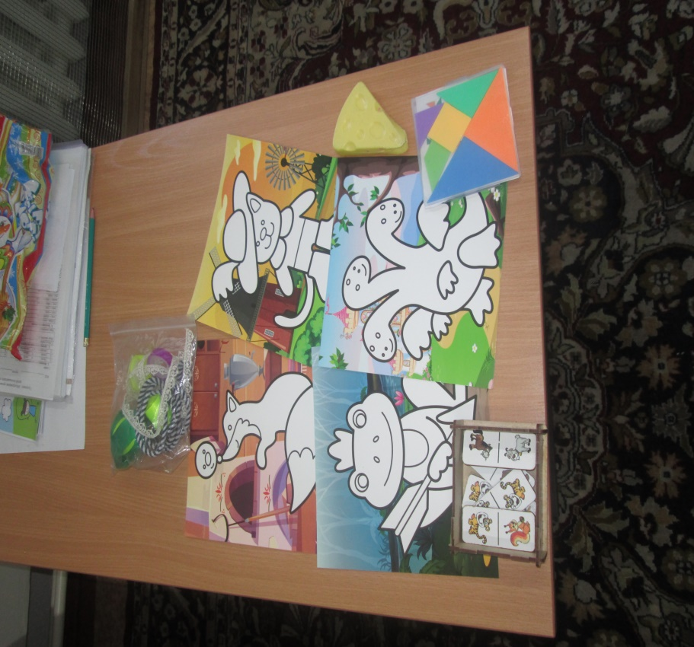
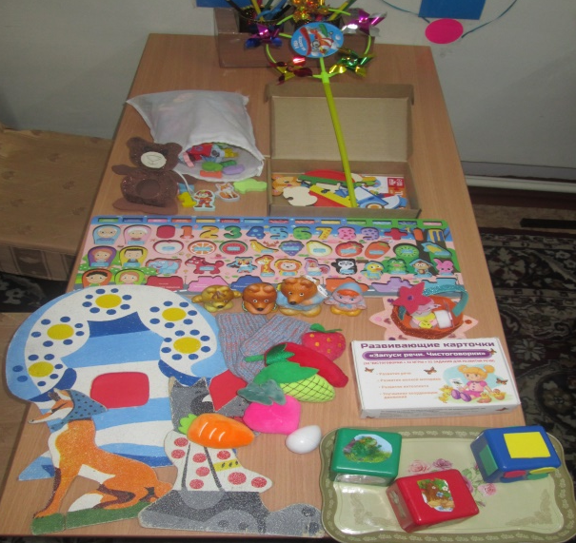
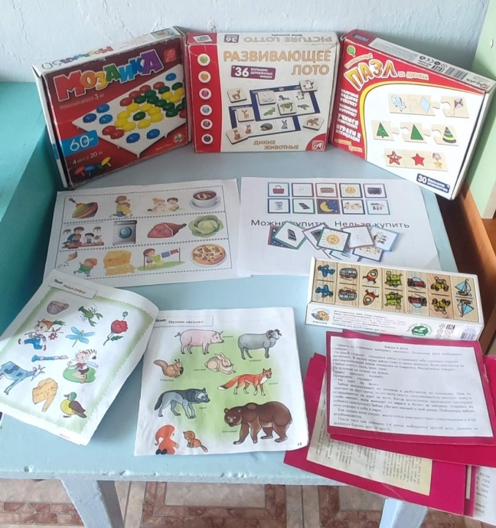
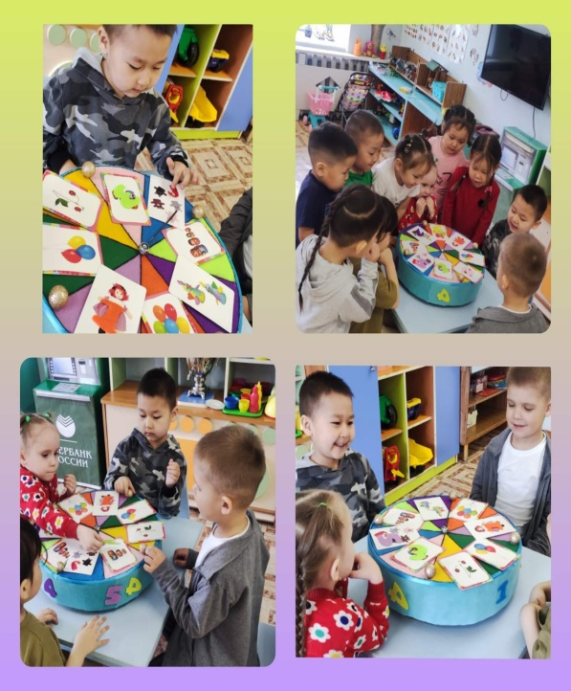
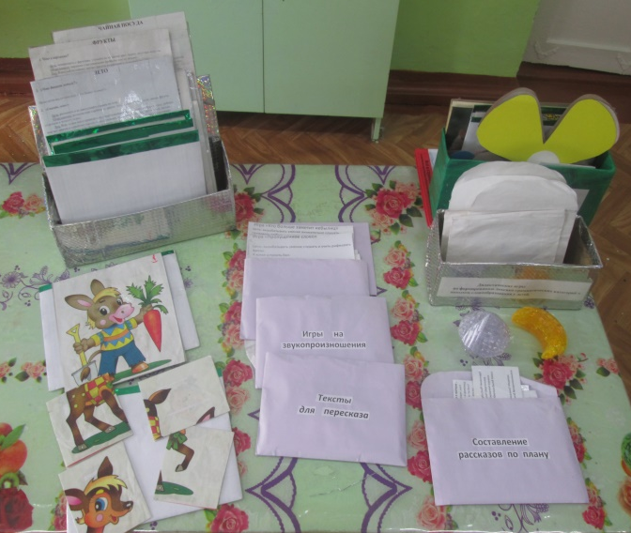
Notes:
материал

Slide 11
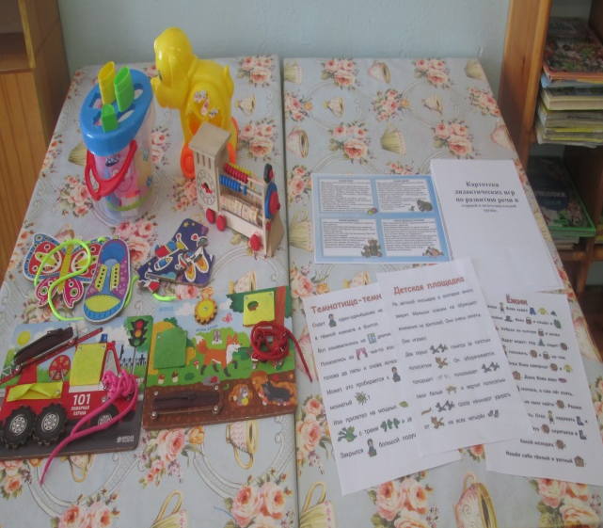
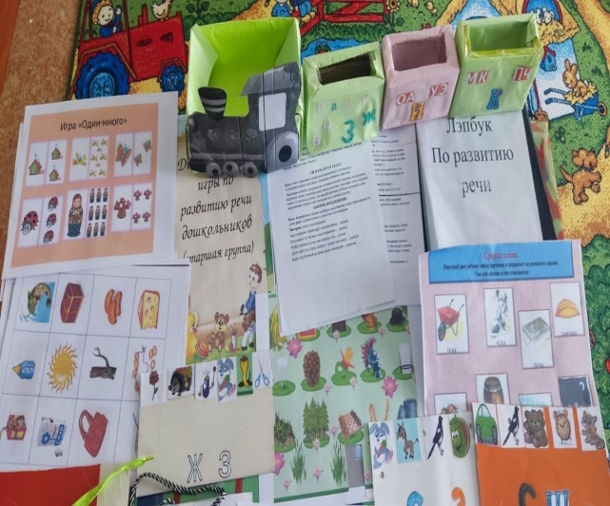
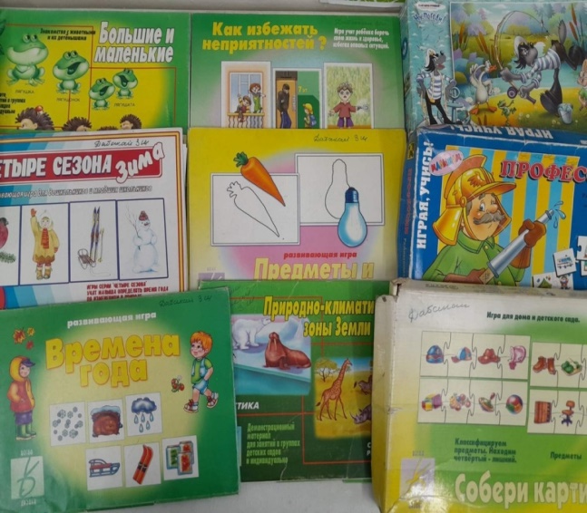
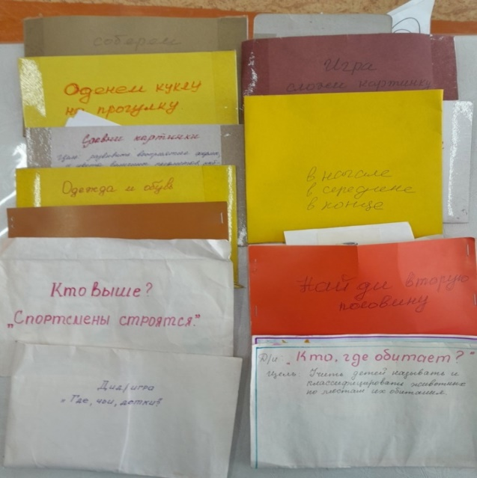
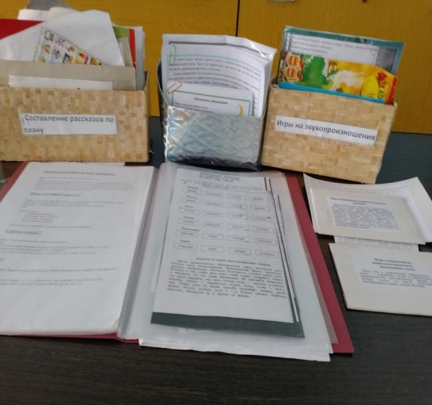
Notes:
материал

Slide 12
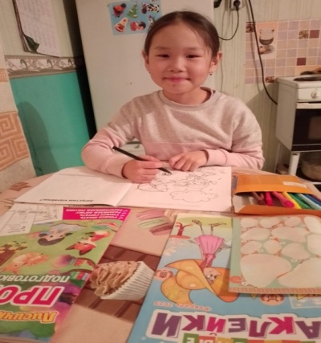
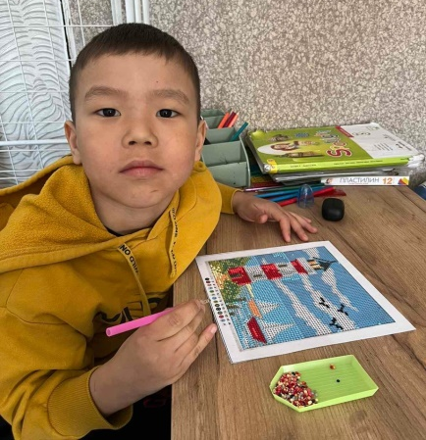
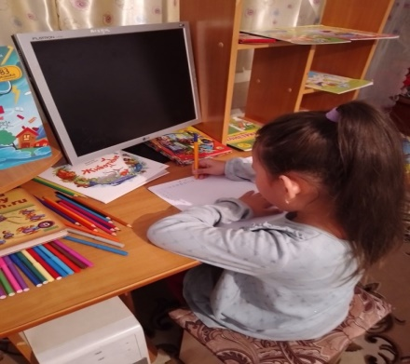
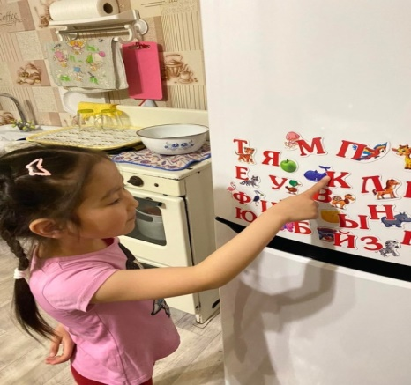
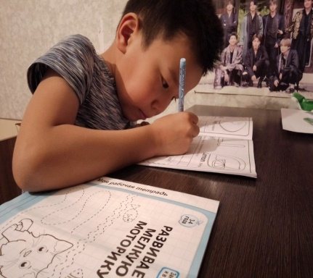
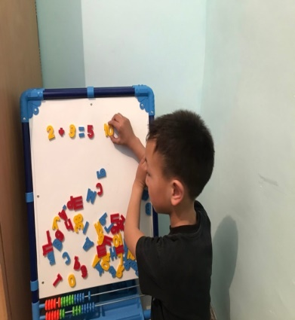
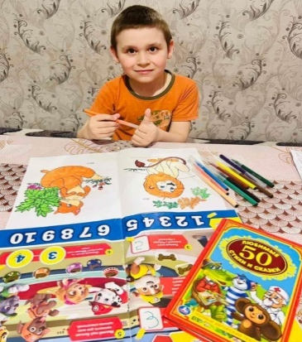
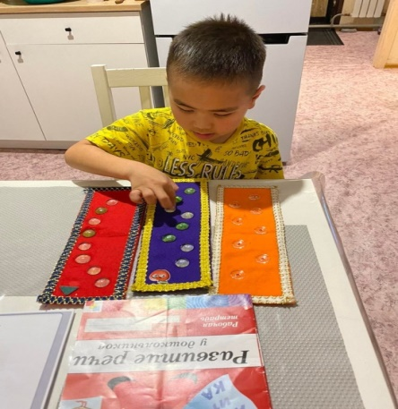

Дидактический материал по развитию речи в домашних условиях
Notes:
Родители -детям

Slide 13






Notes:
Родители -детям

Slide 14
Диаграмма по анкетам воспитателей
« Изучаю себя постоянно»
Notes:
Родители -детям

Slide 15
Спасибо
за просмотр!
Notes:
Родители -детям

